Slide 1
TF - IDF
TEAM 2
MEMBER :
NGUYỄN PHÙNG HẢI CHUNG
TRẦN CÔNG MINH

Slide 2
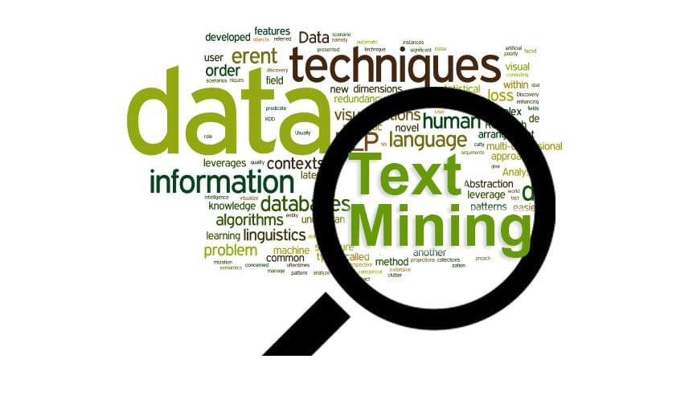
Text mining

Slide 3
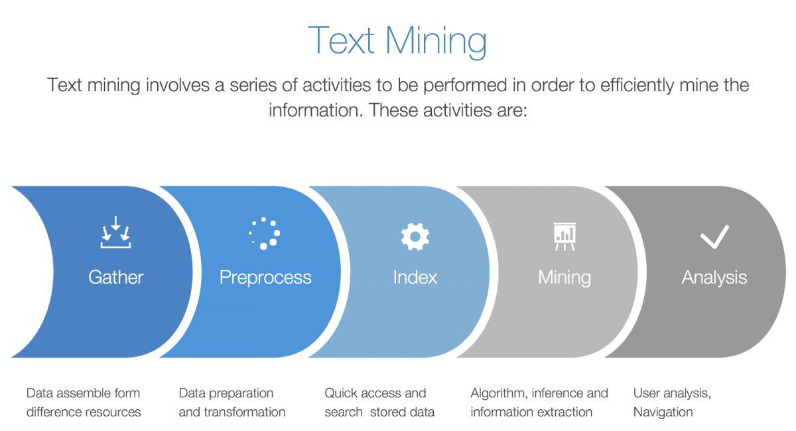
Text mining

Slide 4



Text mining
Applications:

Slide 5
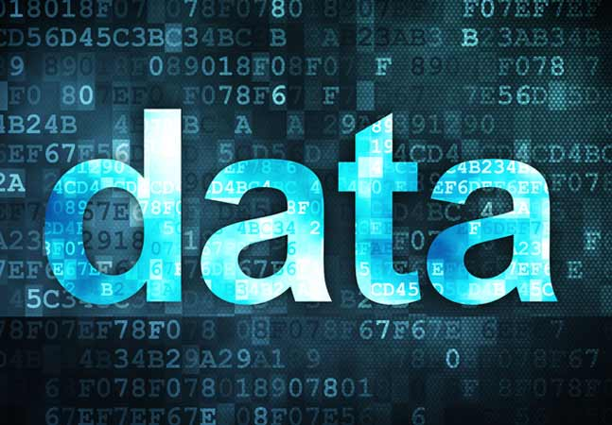
Text mining
Advantages & Disadvantages:

Slide 6
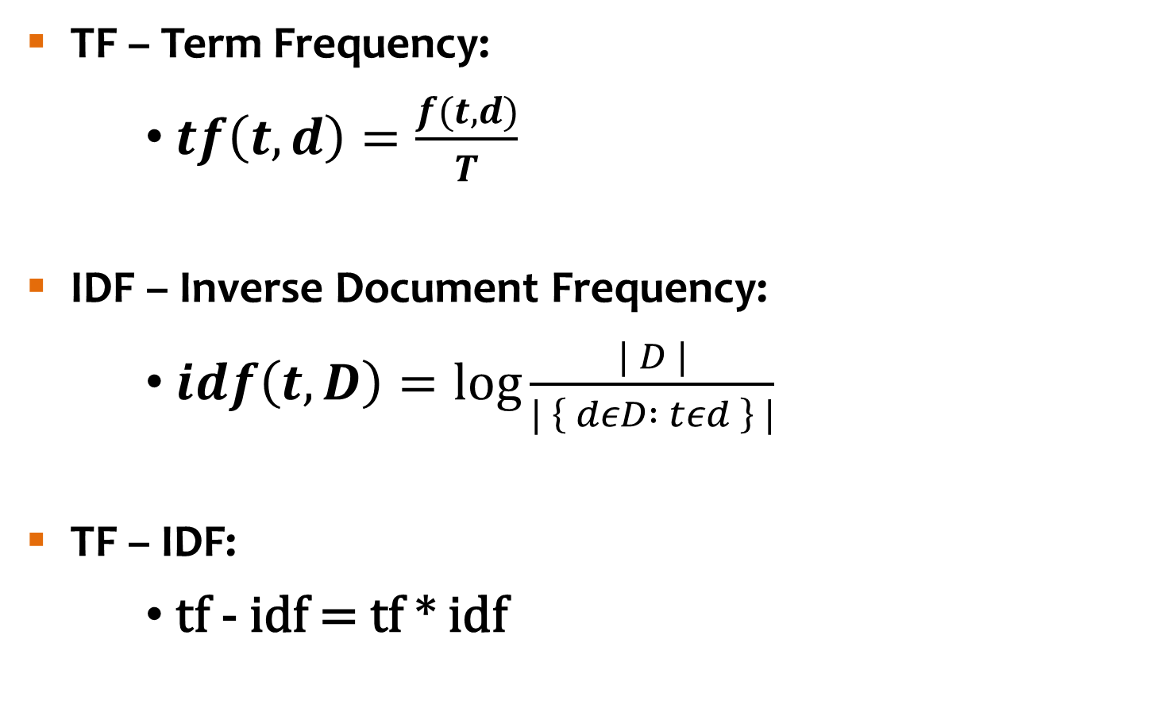
TF-IDF Basic Concepts
TF – Term Frequency:
$tf\left(t,d\right)=\frac{f(t,d)}{T}$
IDF – Inverse Document Frequency:
$idf\left(t,D\right)=\log{\frac{| D |}{| \left\{ dεD : tεd \right\} |}}$
TF – IDF:
$\text{tf} \text{−} \text{i}\text{df} \text{=} \text{tf} \text{∗} \text{idf}$

Slide 7
TF-IDF Basic Concepts
Example:
Consider a document containing 100 words wherein the word cat appears 3 times.
Tf = 3/100 = 0.03
Now, assume we have 10 million documents and the word cat appears in one thousand of these
Idf = log(10,000,000 / 1,000) = 4
Thus, the Tf-idf weight is the product of these quantities:
Tf - Idf = 0.03 * 4 = 0.12

Slide 8
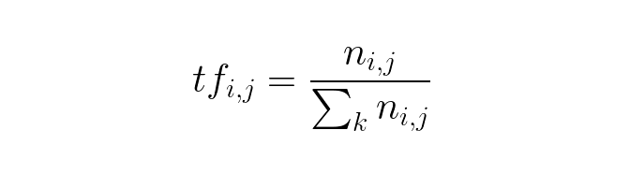
TF
Notes:
TF- term frequency – tần số xuất hiện của 1 từ trong 1 văn bản.

Slide 9
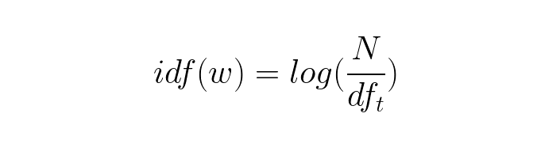
IDF
Notes:
IDF – inverse document frequency. Tần số nghịch của 1 từ trong tập văn bản (corpus).

Slide 10
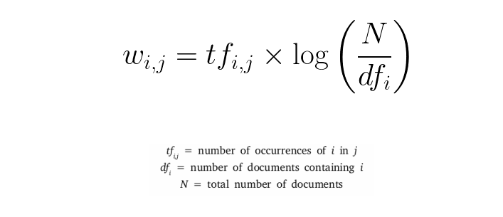
TF-IDF
Notes:
Những từ có giá trị TF-IDF cao là những từ xuất hiện nhiều trong văn bản này, và xuất hiện ít trong các văn bản khác. Việc này giúp lọc ra những từ phổ biến và giữ lại những từ có giá trị cao (từ khoá của văn bản đó).

Slide 11
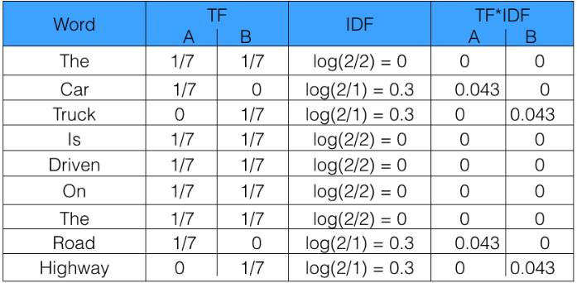
Example
Sentence 1 : The car is driven on the road.
Sentence 2: The truck is driven on the highway.
Notes:
IDF có ứng dụng trong máy tìm kiếm. Ví dụ, khi người dùng gửi một truy vấn đến máy tìm kiếm, hệ thống cần biết từ nào là từ người dùng quan tâm nhất. Chẳng hạn: truy vấn của người dùng là "làm thế nào để sửa máy ủi". Sau khi tách từ, chúng ta sẽ có tập các từ: làm, thế nào, để, sửa, máy ủi. Trong các từ này, "máy ủi" sẽ có IDF cao nhất. Hệ thống sẽ lấy ra tất cả các văn bản có chứa từ máy ủi và sau đó mới thực hiện việc đánh giá và so sánh dựa trên toàn bộ câu truy vấn.

Slide 12
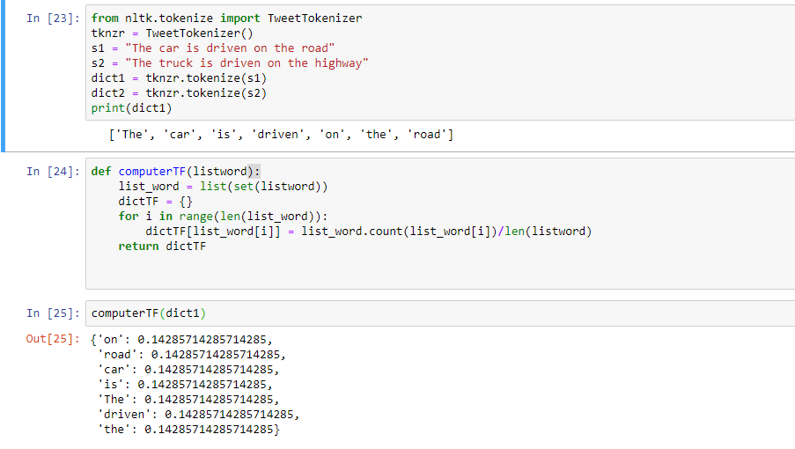
Coding TF

Slide 13
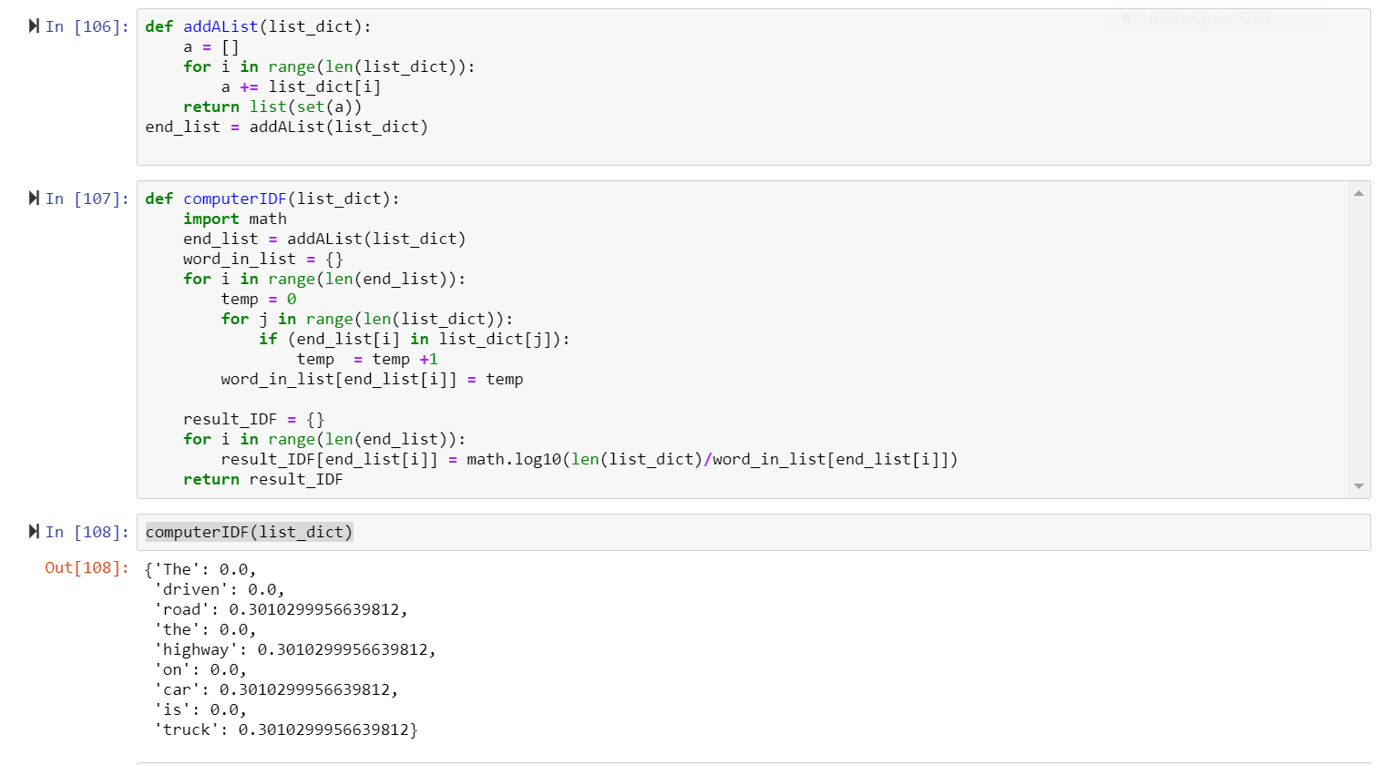
Coding IDF

Slide 14
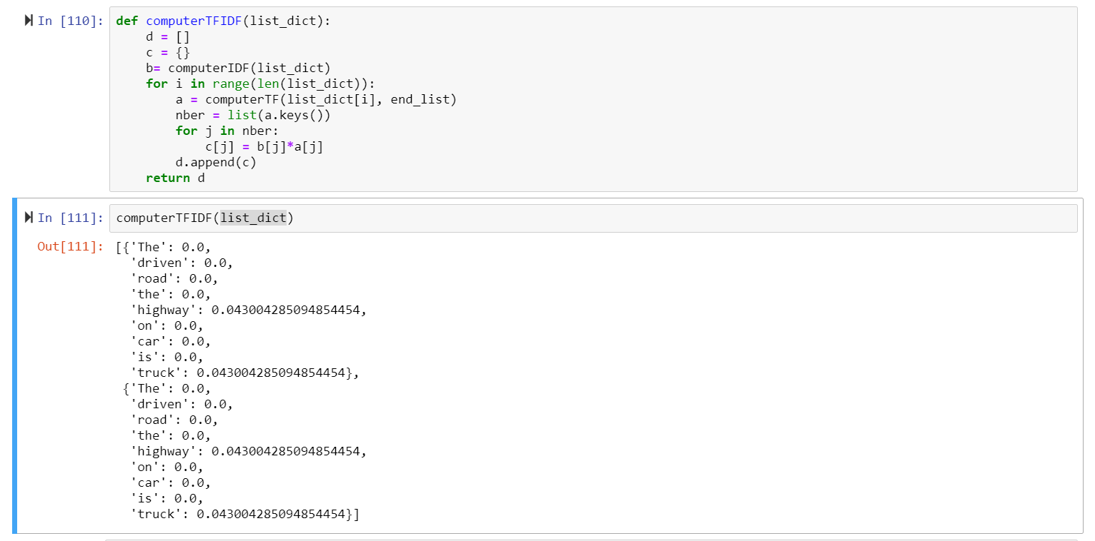
Coding TF-IDF

Slide 15
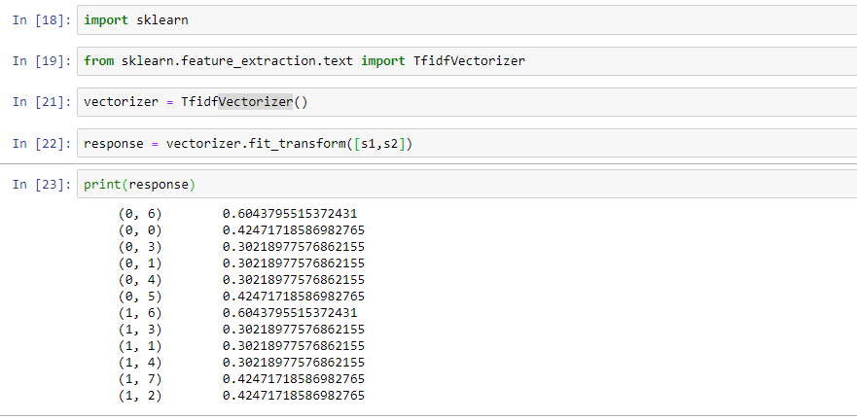
Sklearn

